Slide 1


Ministry of Health
of Montenegro
MOGUĆNOSTI ZA INVESTICIJE U INFRASTRUKTURNE PROJEKTE U CRNOJ GORI U OBLASTI ZDRAVSTVA UKLJUČUJUĆI TURISTIČKE DESTINACIJE
PODGORICA, 17.03.2013.
ZDRAVSTVENI SISTEM CRNE GORE
MOGUĆNOST ULAGANJA
Nebojša Todorović
pomoćnik ministra zdravlja

Slide 2
ZDRAVSTVENI SISTEM
Zdravstvena služba je organizovana u tri nivoa zdravstvene zaštite
  Ukupan broj kreveta u zdravstvenom sistemu Crne Gore je 2466*
  * Institut za Javno zdravlje- Statistički godišnjak
PRVI NIVO
Primarni nivo čiji je nosilac izabrani doktor u ambulanti odnosno tim izabranog doktora
Sekundarna zdravstvena zaštita obezbjedjuje se preko specijalističkih ambulanti i bolničkih odjeljenja
DRUGI NIVO
Tercijarni nivo zdravstvene zaštite obezbjedjuje se u užim specijalističkim ambulantama, dijagnostičkim centrima i bolničkim odjeljenjima koja su visoko specijalizovana u pogledu opreme kadra i prostora.
TREĆI NIVO

Slide 3
MREŽA ZDRAVSTVENIH USTANOVA
U CRNOJ GORI
Mreža zdravstvenih ustanova je utvrdila vrstu raspored i broj javnih i privatnih ustanova u Crnoj Gori.
Mrežom zdravstvenih ustanova utvrđeno je:
    18 domova zdravlja,
    7 opštih bolnica,
    3 Specijalne bonice,
    Klinički centar Crne Gore,
    Institut za javno zdravlje,
    Zavod za hitnu medicinsku pomoć,
    Zavod za transfuziju krvi,
    AU Montefarm i apoteke Galenika Crna Gora.

Slide 4
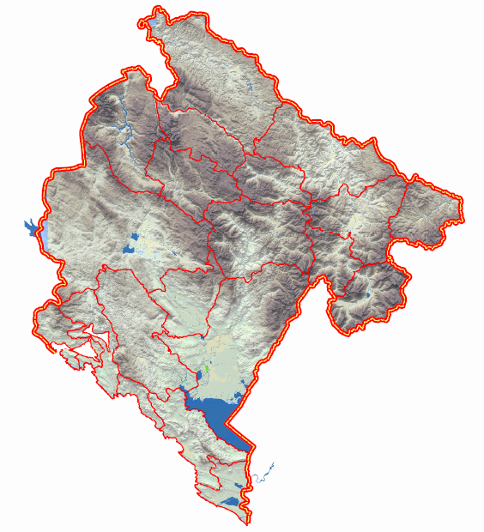
MREŽA JAVNIH ZDRAVSTVENIH USTANOVA U CRNOJ GORI
Pljevlja
Klinički centar (1)
Opšta bolnica (7)
Specijalne bolnice (3)
Dom zdravlja (18)
Institut za javno zdravlje
AU Montefarm (42 apoteke)
Zavod za HMP
Zavod za transfuziju krvi
Žabljak
Plužine
Mojkovac
Bijelo Polje
Šavnik
Rožaje
Berane
Nikšić
Kolašin
Andrijevica
Plav
Danilovgrad
Kotor
Herceg Novi
PODGORICA
Tivat
Cetinje
Budva
Bar
Ulcinj

Slide 5
MREŽA ZDRAVSTVENIH USTANOVA
U CRNOJ GORI
Mrežu čine i jedan broj privatnih zdravstvenih ustanova koje obavljaju specijalističko konsultativnu i dijagnostičku djelatnost i privatne stomatološke ustanove, u skladu sa ugovorima potpisanim sa Fondom za zdravstveno osiguranje.
Zakon o zdravstvenoj zaštiti – član 51:
  Osnivač zdravstvene ustanove može biti država, lokalna samouprava, domaće i strano pravno i fizičko lice. Izuzetno iz ovog stava ustanove koje obavljaju djelatnost transfuzije krvi, presađivanje djelova tijela i hitne pomoći osniva država.

Slide 6
FINANSIRANJE ZDRAVSTVENE ZAŠTITE
Zasniva se na modelu obaveznog zdravstvenog osiguranja kroz doprinose koji predstavljaju dominantan oblik finasiranja (Bizmarkov model).
Zakonom o zdravstvenom osiguranju predviđena je mogućnost za uvođenje dopunskog zdravstvenog osiguranja kojim se na principu dobrovoljnosti obezbjeđuje pokriće troškova zdravstvene zaštite do pune cijene tih troškova iz obaveznog zdravstvenog osiguranja.
Poslove dopunskog osiguranja sprovodi Fond, a iste poslove mogu sprovoditi i osiguravajuća društva.
Izdvajanje za zdravstvenu zaštitu je oko 5% od GDP-a odnosno oko 12% od ukupnog Budžeta Crne Gore

Slide 7

PRIVATNO-JAVNO PARTNERSTVO
Shodno Zakonu o koncesijama Ministarstvo zdravlja svake godine donosi plan koncesija koji usvaja Vlada Crne Gore.
Radna grupa pri Savjetu za regulatorne i strukturne reforme i unapređenje poslovnog ambijenta Vlade Crne Gore sprovodi analizu o mogućnostima za dalji razvoj privatno javnog partnerstva u zdravstvu.
Strategija o privatno javnom partnerstvu

Slide 8
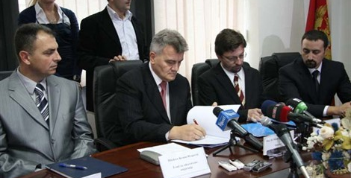
PRIMJERI PRIVATNO-JAVNOG PARTNERSTVA U ZDRAVSTVU
Sprovedena su do sada dva privatno-javna partnerstva u zdravstvu i potpisana dva ugovora i to:
  Sporazum o finansiranju izgradnji i korišćenju PET/CT Centra u okviru KCCG
    Još uvijek nije počela realizacija projekta
  Ugovor o koncesiji za upravljanje medicinskim otpadom
    Projekat počeo sa realizacijom.

Slide 9
PLANOVI ZA PRIVATNO-JAVNA PARTNERSTAVA I MOGUĆNOSTI ULAGANJA U ZDRAVSTVENI SISTEM CRNE GORE
MEDICINSKE USLUGE:
Pružanje dijagnostičkih usluga magnetne rezonance u regionalnim centrima na sjeveru i jugu Crne Gore, odnosno u okviru Opšte bolnice Berane i Opšte bolnice Bar
Izgradnja angiografske sale u u regionalnim centrima na sjeveru i jugu Crne Gore, odnosno u okviru Opšte bolnice Berane i Opšte bolnice Bar
Izgradnja klinika KCCG:
  Ginekološko-akušerska klinika
  Psihijatrijska klinika
  Infektivna klinika
  Klinika za neurologiju sa neurohirurgijom
Opšta bolnica u Podgorici
Poliklinički centar sa dnevnom bolnicom na Žabljaku (Trauma centar)
Institut “Dr Simo Milošević” Igalo
PZU “Meljine”

Slide 10
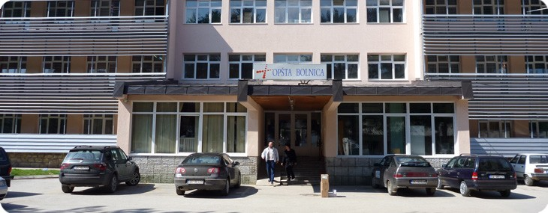
PRUŽANJE DIJAGNOSTIČKIH USLUGA MAGNETNE REZONANCE U REGIONALNIM CENTRIMA NA SJEVERU I JUGU CRNE GORE
Urađen koncesioni elaborat za finansiranje, izgradnju i upotrebu MR-a u okviru medicinskog centra Berane
  Predviđena vrijednost ulaganja 2.580.000,00 €
  Planiran novi objekat MR-centra će se graditi u okviru Medicinskog centra Berane
  Planirani broj pregleda se kreće od 600-2000 / god.
  Period trajanja koncesije 20-30 godina

Slide 11
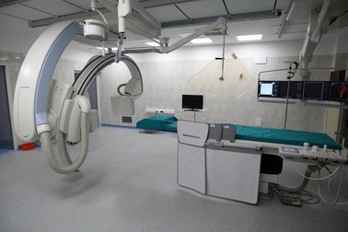
IZGRADNJA ANGIOGRAFSKE SALE U REGIONALNIM CENTRIMA NA SJEVERU I JUGU CRNE GORE
Tri regionalna centra:
  Podgorica / CENTRALNI DIO
  Bar / JUŽNI DIO
  Berane / SJEVERNI DIO
Sjever i jug nemaju angiografsku salu
Potrebno je izgraditi angiografsku salu za cca 1000 angiografija godišnje

Slide 12
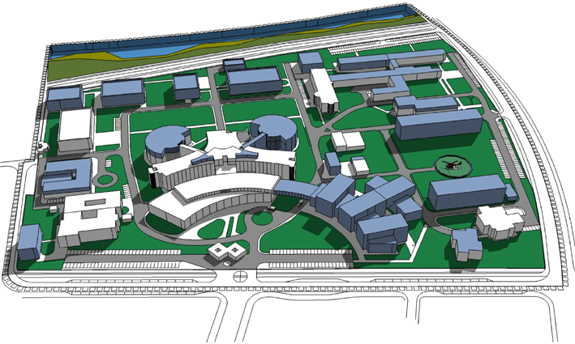
IZGRADNJA KLINIKA
KLINIČKOG CENTRA CRNE GORE
Utvrđena prostorno-planska dokumentacija
    Izmjene i dopune urbanističkog projekta KCCG usvojene na Skupštini Glavnog grada Podgorice, 21. jula 2011.god.

Slide 13
IZGRADNJA KLINIKA
KLINIČKOG CENTRA CRNE GORE
Ginekološko-akušerska klinika
  Urađeno idejno programsko rješenje
  Objekat spratnosti S+P+4 lociran između heliodroma i Institituta za bolesti djece u okviru KCCG (urbanistička parcela br.5)
  Površina objekta 5750 m² (bez suterena i podruma)
  Broj porođaja 3000 / god. (700 “carskim rezom”)
  Broj operativnih zahvata 400 / god. (otvorene hirurgije i laparoskopije)
  Novi objekat će imati veliki broj ambulanti (za prevenciju malignih oboljenja, ambulante za perinatologiju, neonatologiju, infertilitet) ultrazvučni kabinet, dnevnu bolnicu za veliki broj intervencija, prostor za dijagnostiku, “baby friendly” porodilište, porođajne sale, operacione sale, odjeljenje za patologiju trudnoće, prostor za intezivno liječenje pacijentkinja, odjeljenje za ginekologiju sa dvokrevetnim i jednokrevetnim sobama sa kupatilom, odjeljenje za adolescentnu ginekologiju itd.

Slide 14
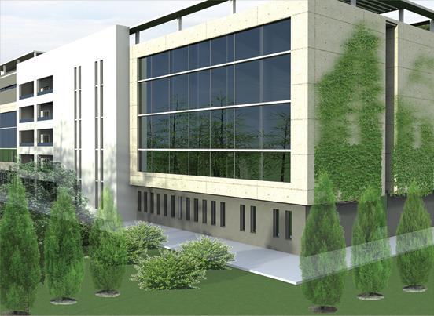
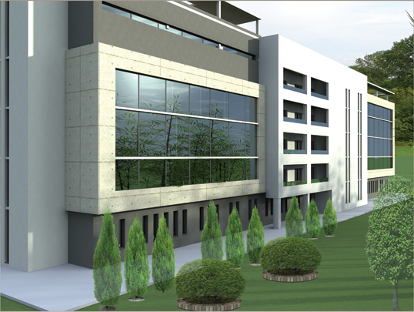
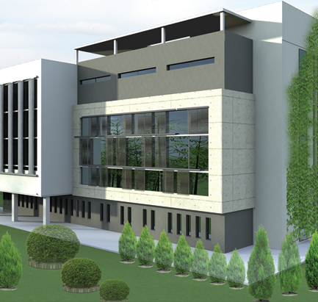
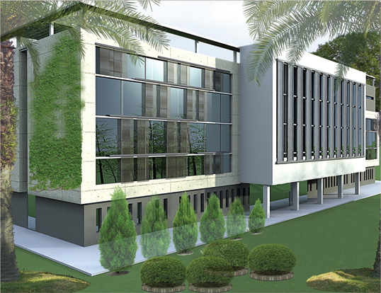
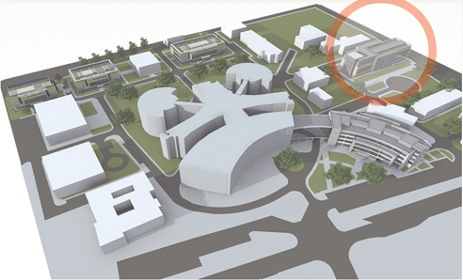
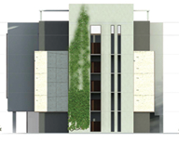
Budući izgled Ginekološko-akušerske klinike
Kliničkog centra Crne Gore

Slide 15
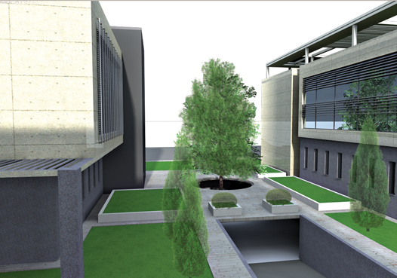
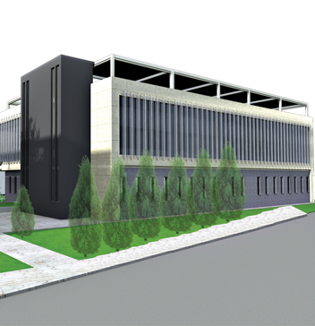
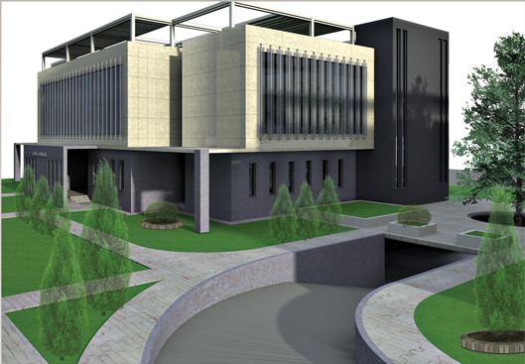
IZGRADNJA KLINIKA
KLINIČKOG CENTRA CRNE GORE
Klinika za psihijatriju
  Urađeno idejno programsko rješenje
  Objekat površine 2700 m² , spratnosti S+P+2 smješten na urbanističkoj parceli br.18
  Broj ambulantno pregledanih pacijenata cca 11.000 / god.
  Broj hospitalizovanih 506 / god.

Slide 16
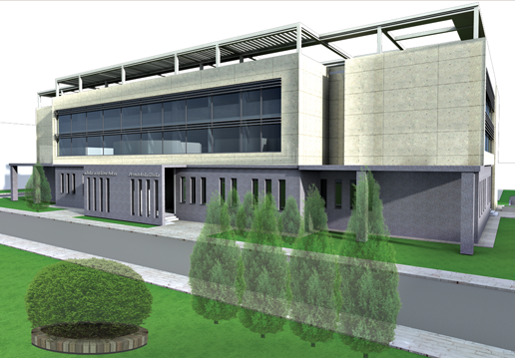
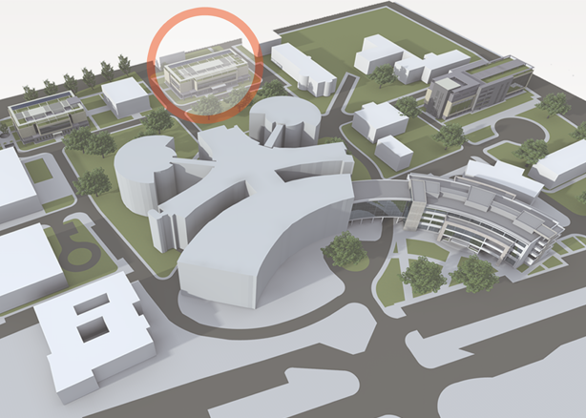
IZGRADNJA KLINIKA
KLINIČKOG CENTRA CRNE GORE
Klinika za kožne i infektivne bolesti
  Urađeno idejno programsko rješenje
  Objekat spratnosti S+P+2, površine 4200m² smješten je na urbanističkoj parceli br.14 na južnoj strani kompleksa KCCG

Slide 17
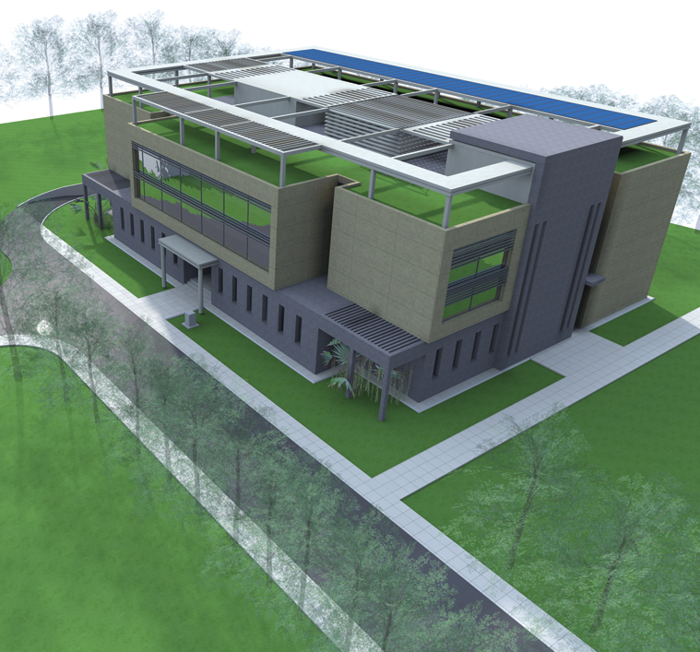
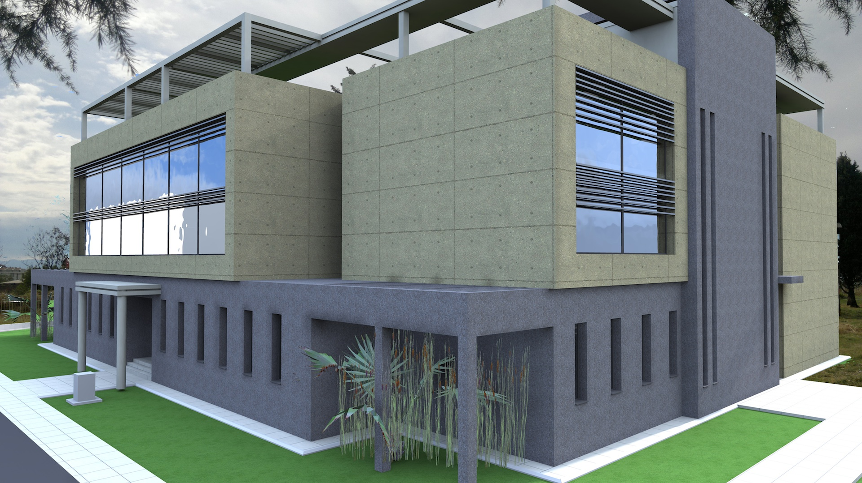
IZGRADNJA KLINIKA
KLINIČKOG CENTRA CRNE GORE
Klinika za neurologiju sa neurohirurgijom
  Urađeno idejno programsko rješenje
  Objekat spratnosti S+P+2, površine 3450m² smješten na južnoj strani kompleksa KCCG

Slide 18
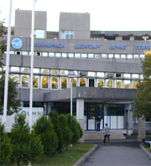
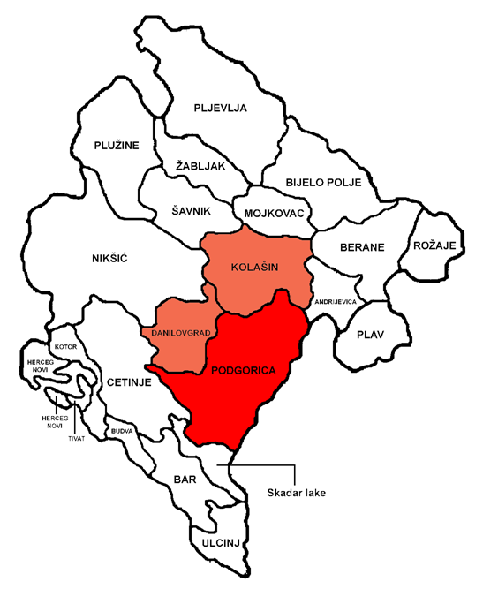
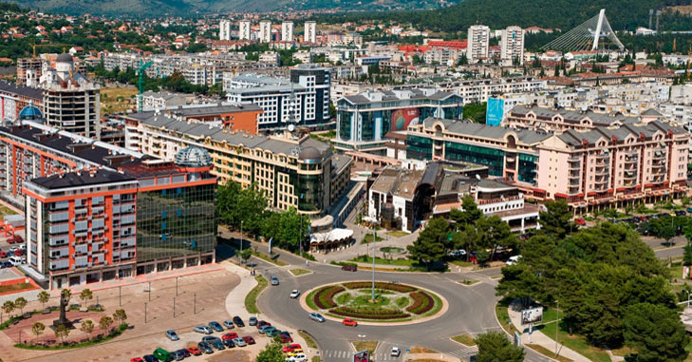
OPŠTA BOLNICA U PODGORICI
Klinički centar je trenutno jedina zdravstvena ustanova u kojoj se pružaju zdravstvene usluge na sekundarnom nivou građanima sa područja grada Podgorice i opština Danilovgrad i Kolašin.
Strateškim planom razvoja glavnog grada – Podgorice 2012-2017, radi povećanja zdravstvenih kapaciteta u Glavnom gradu, planirana je izgradnja jedne Opšte bolnice na području naselja Masline.

Slide 19
INSTITUT “DR SIMO MILOŠEVIĆ” IGALO www.igalospa.com
Najveći i najznačajniji zdravstveni centar za banjsko liječenje u Crnoj Gori osnovan 1949.
Vlasnička struktura:
    Država Crna Gora 56,48%
    Republika Srbija 25,94%
    ICN 1,29%
    Fizička lica 16,29%
Pregled objekata Instituta:
  Prva faza - glavna zgrada površine 16.478m² , soliter površine 3.800m² , E odjeljenje površine 2.800m² i Dječje odjeljenje površine 4.250m², sa ukupno 471 sobom i 934 kreveta
  Druga faza površine 54.803m², kapaciteta 452 sobe sa 846 kreveta
  Vila “Galeb” 5.712m², kapaciteta 20 soba sa 46 kreveta
Ukupno raspoloživi kapacitet 942 sobe
Ukupan broj zaposlenih: 761
Broj noćenja 2009. godine 181.367 (95.590 domaćih i 85.777 stranih), prosječna dužina boravka 12 dana

Slide 20
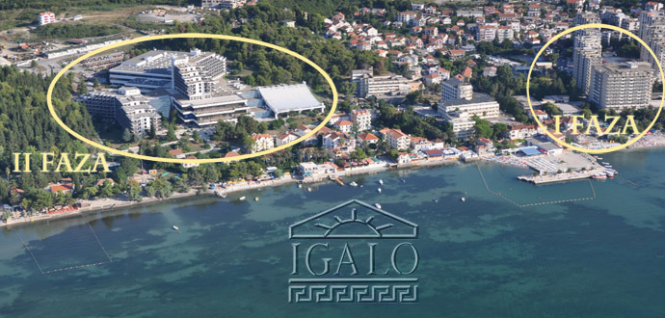
INSTITUT “DR SIMO MILOŠEVIĆ” IGALO www.igalospa.com

Slide 21
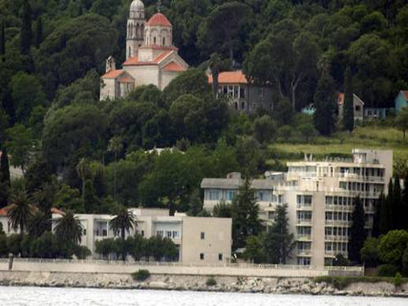
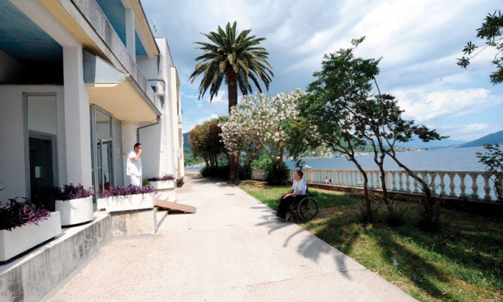
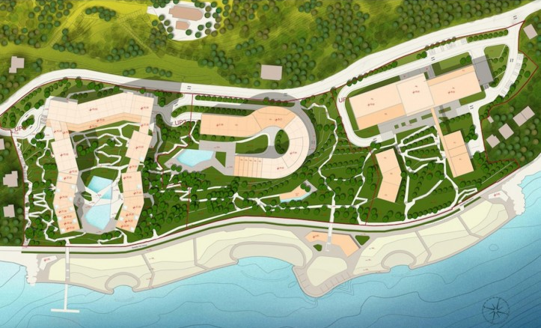
PRIVATNA ZDRAVSTVENA USTANOVA
OPŠTA BOLNICA “MELJINE”
Bolnički kompleks u Bokokotorskom zalivu sa direktnim izlazom na more u dužini od 500 m
Prostor Meljina je prije više od 100 godina odabran za izgradnju bolničkih i rehabilitacionih sadržaja zbog izuzetne mikroklime
Kapacitet: 93 kreveta u bolesničkom dijelu i 115 u rehabilitacionom dijelu
Bolnica raspolaže savremenom medicinskom opremom za dijagnostiku, liječenje i rehabilitaciju, kao i kompetentnim i stručnim medicinskim osobljem
  Aparati za interferentne struje, tens, ultrazvuk, elektroforeza, laser...
  Aparati za kratkotalasnu i dugotalasnu dijatermiju
  Aparat za endoskopsku hirurgiju
  Kolonoskop
  CTG
  Tri inkubatora (jedan transportni)
  CT scan, mamograf, Doppler, EEG...

Slide 22

PLANOVI ZA PRIVATNO-JAVNA PARTNERSTAVA I MOGUĆNOSTI ULAGANJA U ZDRAVSTVENI SISTEM CRNE GORE
Privatno-javno partnerstvo za nemedicinske usluge:
Usluge obezbjeđivanja ishrane pacijenata u zdravstvenim ustanovama - ketering
Usluge održavanja higijene
Usluge obezbjeđivanja objekata
Usluge pranja posteljine u zdravstvenim ustanovama.

Slide 23
Ministry of Health
of Montenegro
MOGUĆNOSTI ZA INVESTICIJE U INFRASTRUKTURNE PROJEKTE U CRNOJ GORI U OBLASTI ZDRAVSTVA UKLJUČUJUĆI TURISTIČKE DESTINACIJE
PODGORICA, 17.03.2013.
HVALA NA PAŽNJI!
Nebojša Todorović
pomoćnik ministra zdravlja

